Slide 1
Mehrschichten-architektur
Claudia & mike

Slide 2
Was?
Strukturierungsprinzip
Einzelne Aspekte werden einer Schicht zugeordnet

Slide 3
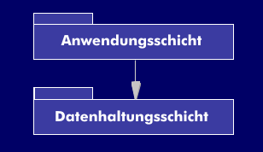
2-Schichten-architektur
Programm wird in zwei Schichten geteilt. (Client/Server)
Schicht | Funktion
Anwendungsschicht | Benutzeroberfläche, gibt Daten aus und ist für die Dialogführung zuständig. Ist auch für die fachliche Umsetzung der Aufgabenstellung zuständig.
Datenhaltungsschicht (DB) | Zuständig für die Datenspeicherung und - beschaffung

Slide 4
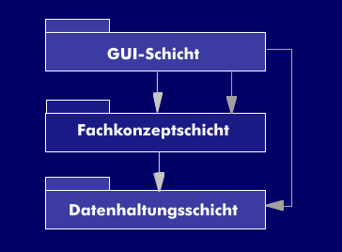
3-Schichten-architektur
Programm wird in drei Schichten geteilt. (Client/Server mit Middleware)
Schicht | Funktion
GUI-Schicht | Benutzeroberfläche, gibt Daten aus und ist für die Dialogführung zuständig.
Fachkonzeptschicht | Unabhängig von anderen Schichten, zuständig für die Logik
Datenhaltungsschicht (DB) | Zuständig für die Datenspeicherung und - beschaffung

Slide 5
4-Schichten-architektur
Programm wird in vier Schichten geteilt. (Webserver)
Schicht | Funktion
Browser | Benutzeroberfläche, gibt Daten aus und ist für die Dialogführung zuständig.
Web Server | Überträgt Dokumente an Client.
Application Server | Die ganze Kommunikation erfolgt über diese Schicht
Daten Server | Zuständig für die Datenspeicherung und - Beschaffung

Slide 6
kommunikationstechnologien
HTTP
SOAP (3-Schichten-Architektur zwischen Gui-Schicht und Fachkonzeptschicht)
Java RMI (3-Schichten-Architektur zwischen Gui-Schicht und Fachkonzeptschicht)
.NET Remoting (3-Schichten-Architektur zwischen Gui-Schicht und Fachkonzeptschicht)

Slide 7
Stärken / schwächen
Stärken | Schwächen
Komplexität der Abhängigkeiten werden reduziert | Ausführungsgeschwindigkeit
Flexibel für Änderungen | Performanz-Probleme
Trennung von Daten, Logik und Präsentation

